Slide 1
Random CNN과 유전 알고리즘을 이용한 신경망구조 최적화
201720981 조한희
201720956 손은영

Slide 2
1. 서론
Network설계자의 하이퍼파라미터의 자동화 설정을
유전알고리즘을 이용해 효율적인 Random CNN 신경망 구조를 최적화한다.

Slide 3
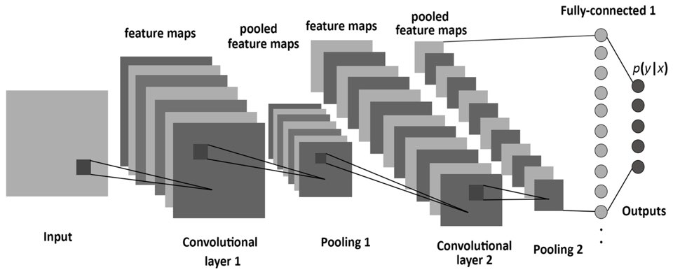
2. CNN
합성곱층, 풀링층, 드랍아웃, 액티베이션층으로 구성되며, 이미지 특징 추출을 통해 데이터를 학습한다.

Slide 4
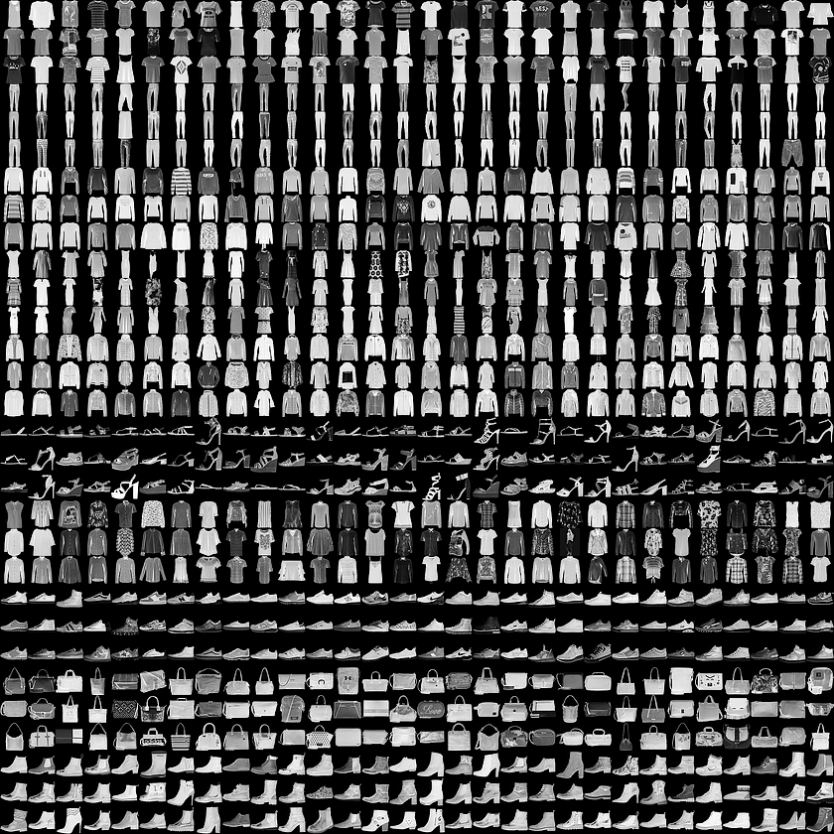
2-1. Fashion Mnist
10개의 카테고리와 7만 장의 흑백 이미지로 구성된 dataset이다.
학습 이미지 6만 장, 테스트 이미지 1만 장으로 구성되었고, 이미지 데이터의 해상도는 28X28 픽셀이다.

Slide 5
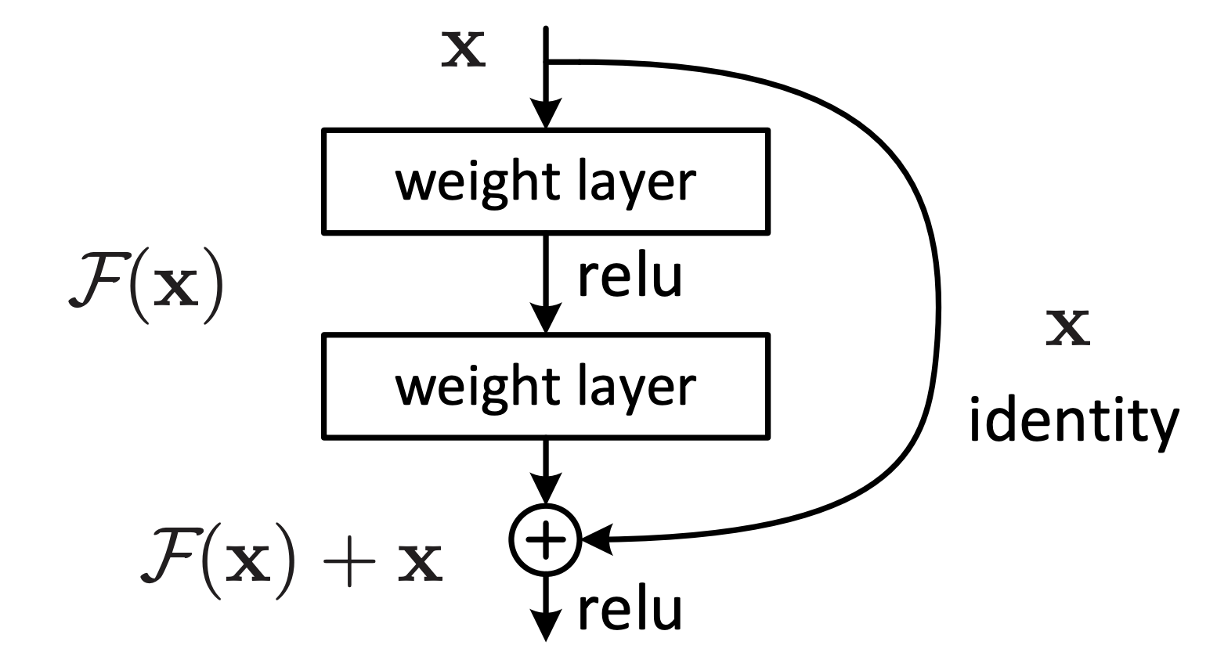
2-2. Resnet
- 네트워크의 층이 깊어질수록 경사 사라짐과 같은 문제로 학습오류가 발생하게 된다.
- 그 오류를 줄이기 위해 convolution layer 두 개를 거친 결과에 거치기 전 결과를 더하는 skip connection 방법을 도입한 네트워크 모델이다.

Slide 6
3. Random CNN
Random CNN은 합성곱층, 풀링층, 드랍아웃, 액티베이션층들을 각각 임의로 선택하여 구현한 것이다.
입력 값에 대하여 랜덤 개수의 층들이 만들어지며 그 종류 또한 랜덤으로 선택된다.
만들어진 모든 층들은 저장되며 다음 층이 만들어질 때 Shortcut을 통해 다시 사용된다.
학습을 진행하는 과정에서 과적합 현상이 일어날 시에 Early Stopping을 통해 오차의 증가를 방지한다.
학습의 처음부터 중단된 시점까지 가장 성능이 좋았던 상태를 Model Checkpoint를 통해 저장한다.

Slide 7
4. 유전알고리즘
생물의 염색체 선택, 교차, 변이 등의 진화 과정을 모방하여 최적에 가까운 해를 찾아주는 알고리즘이다.
초기 세대 염색체들에 대하여 적합도를 계산하고, 적합도가 높은 염색체를 선택하여 계속해서 자손을 생성해 간다.
교차와 돌연변이를 통해 다양성을 확보할 수 있다.

Slide 8
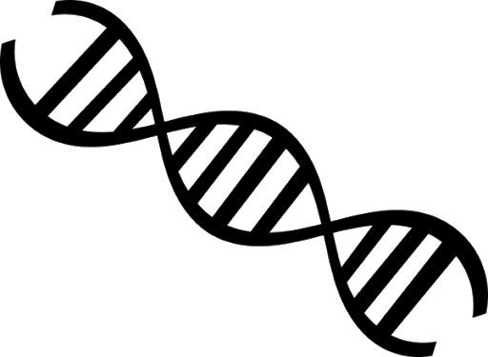
5. 시스템설계
0 fitness
1 learning_rate
2 init_weight
3 Optimizer
4 active_function
5 kernel_size
6 depth
7 fc_layer
8 dropout
9 epoch
10 bypass

Slide 9
Generation 1
선택
교차
변이
Generation 2

Slide 10
6. 실험 및 결과

Slide 11
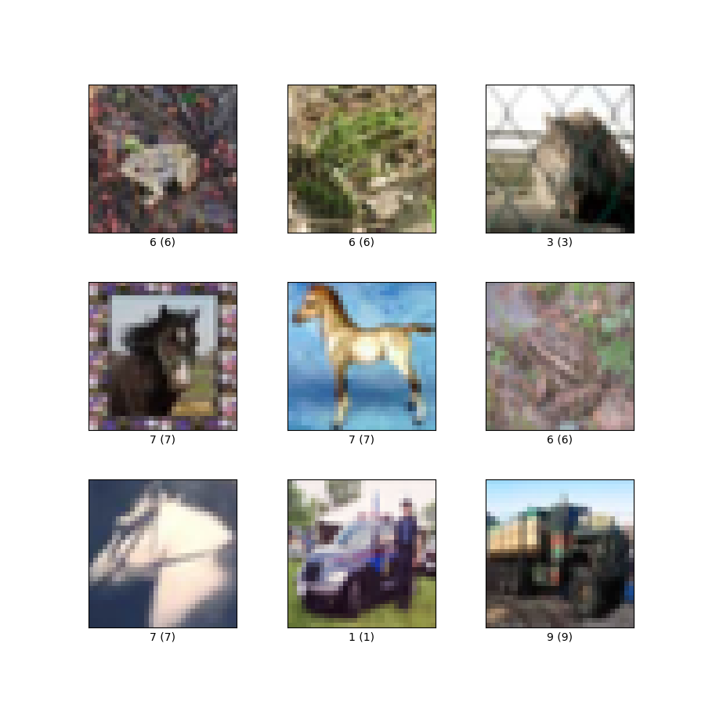
7. 결론
유전알고리즘을 이용해 효율적인 random CNN의 하이퍼파라미터를 최적화할 수 있었다.
깊은 Network
다양한 dataset

Slide 12
의논점
-Docker의 속도
colab 15초 -> docker 100초
1 epoch으로 한 세대만 돌아가도록 했더니 5시간 후에 결과가 나옴
-GPU사용

Slide 13
감사합니다:)

